Slide 1

下篇：对比升华

Slide 2

下篇：对比升华
中篇我们花了很长时间讲认知链条——从行为到动机、从动机到身份、从身份到意义、从意义到志向
高收入高净值的家长们，欢迎回来
你可能觉得这个逻辑很严密，但还不够直观
那这一篇，我用最直观的方式告诉你——有志向的孩子，和没有志向的孩子，差别到底有多大
我们从三个维度来看
Notes:
高收入高净值的家长们，欢迎回来。
中篇我们花了很长时间讲认知链条——从行为到动机、从动机到身份、从身份到意义、从意义到志向。你可能觉得这个逻辑很严密，但还不够直观。那这一篇，我用最直观的方式告诉你——有志向的孩子，和没有志向的孩子，差别到底有多大。
我们从三个维度来看。

Slide 3
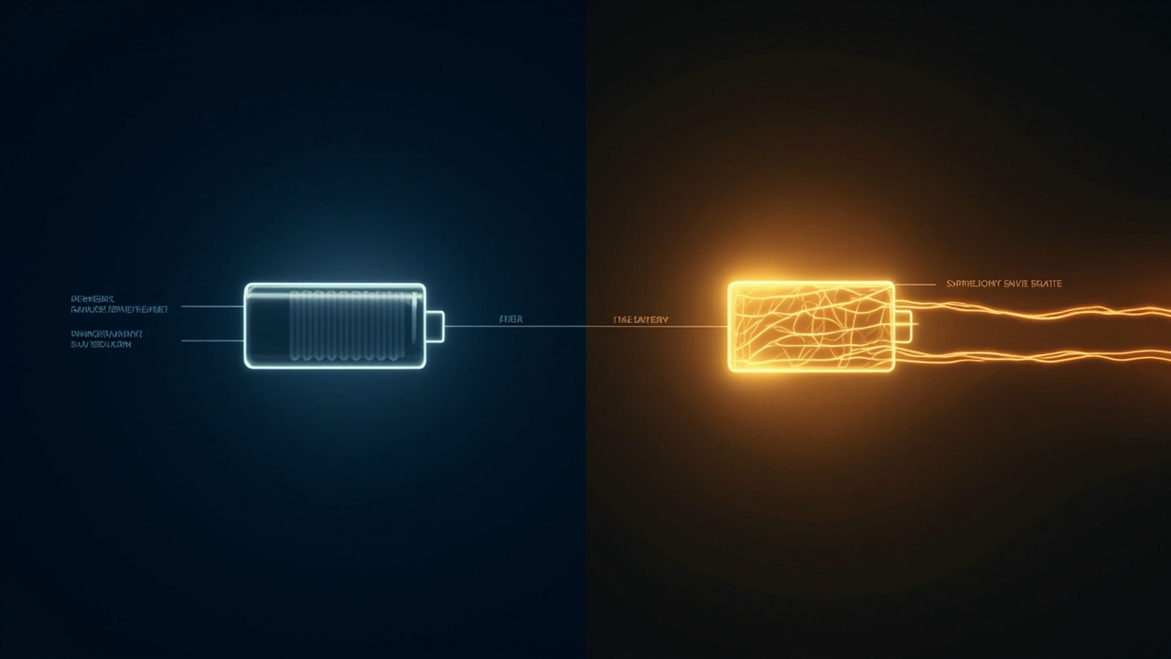
对比一：动力来源
就像电池，用一点少一点，必须不断充电——而这个"电"，就是外部的奖赏和监督，一旦外部停止了供应，他就停了下来
第一个对比：动力来源
没有志向的孩子，动力从哪里来
从外面来——考好了奖励、考砸了惩罚、父母盯着就做、没人看着就躺平，他的情绪像过山车：被表扬了就飘，被批评了就崩
他一切的驱动力，都是外部输入的
Notes:
第一个对比：动力来源。没有志向的孩子，动力从哪里来？从外面来——考好了奖励、考砸了惩罚、父母盯着就做、没人看着就躺平，他的情绪像过山车：被表扬了就飘，被批评了就崩。他一切的驱动力，都是外部输入的。这种动力有一个致命的问题：它是耗竭性的。就像电池，用一点少一点，必须不断充电——而这个"电"，就是外部的奖赏和监督，一旦外部停止了供应，他就停了下来。
有志向的孩子呢？动力从里面来。他早起——不是因为有人催，而是因为他想成为的那个人需要早起。他学习——不是因为有人逼，而是因为他想掌握的那个领域需要知识。他自律——不是因为怕被惩罚，而是因为他知道自己要去的地方很远，不自律到不了。这种动力有一个本质的区别：它是再生性的。就像发电机，越用越有——每一次行动，都在强化他的身份认同；每一点进步，都在让他更接近他想成为的那个人。

Slide 4
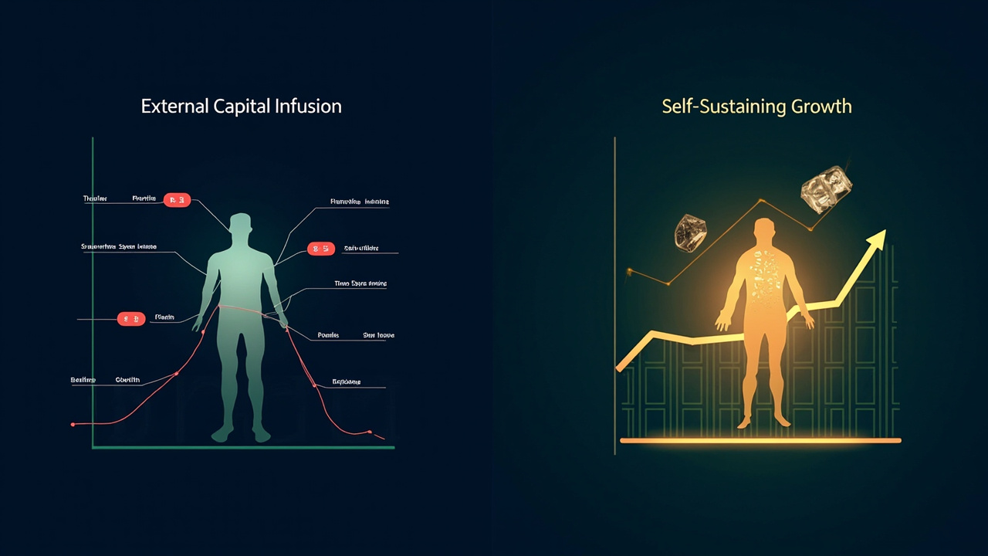
外部输血 vs 自身造血
高收入高净值的家长们，你们做投资一定懂一个概念：一个靠外部输血的公司，和一个靠自身造血的公司，估值能一样吗？
Notes:
高收入高净值的家长们，你们做投资一定懂一个概念：一个靠外部输血的公司，和一个靠自身造血的公司，估值能一样吗？

Slide 5

对比二：抗挫折能力
没有志向的孩子，遇到困难怎么办
第二个对比：抗挫折能力
考试考砸了——"我不行了""我完了""我没救了"
因为他的全部价值都挂在分数上，分数一掉，他就觉得自己整个人都塌了
所以他容易放弃、容易崩溃、容易陷入自我否定
Notes:
第二个对比：抗挫折能力。没有志向的孩子，遇到困难怎么办？考试考砸了——"我不行了""我完了""我没救了"。因为他的全部价值都挂在分数上，分数一掉，他就觉得自己整个人都塌了。所以他容易放弃、容易崩溃、容易陷入自我否定。
有志向的孩子呢？考试考砸了——"这个数据告诉我哪里还不行，我需要调整哪里。"他不是不难受，但他没空崩溃。因为他的眼睛盯着远方的目标，眼前的挫折只是路标，不是终点。

Slide 6

当志向足够大，困难就变小了
各位高收入高净值的家长，你们一定见过这样的人——他遇到困难不是先崩溃，而是先分析
你觉得这种人是天生心理素质好吗
是因为他心里有一个比困难更大的东西
当你的志向足够大，困难就变小了
挫折从终点变成了反馈
Notes:
各位高收入高净值的家长，你们一定见过这样的人——他遇到困难不是先崩溃，而是先分析。你觉得这种人是天生心理素质好吗？不是。是因为他心里有一个比困难更大的东西。当你的志向足够大，困难就变小了。挫折从终点变成了反馈。

Slide 7
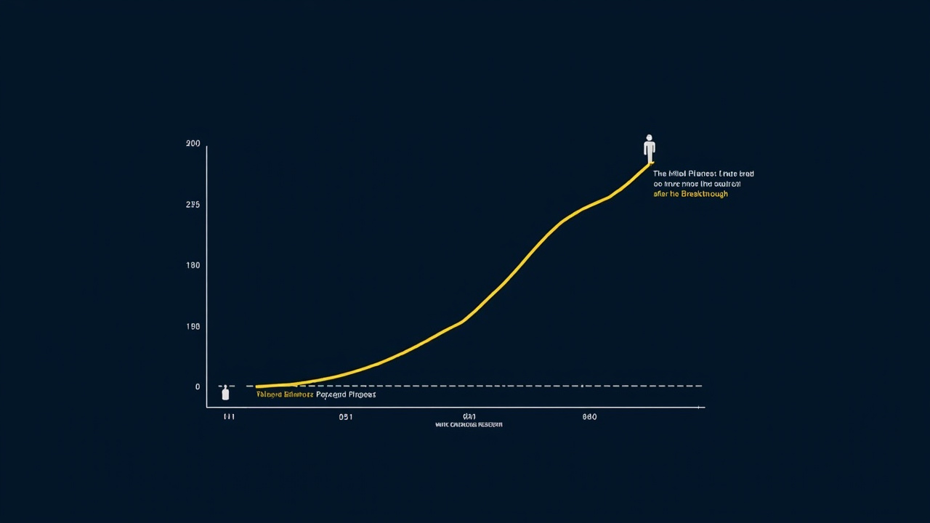
对比三：习惯的可持续性
因为没有志向的支撑，习惯在遇到高原期时就会崩塌
第三个对比：习惯的可持续性
没有志向的孩子，习惯很难穿越"高原期"
就是坚持了三个月、半年，但看不到明显回报的阶段
比如晨读三个月，成绩没涨——他立刻放弃
Notes:
第三个对比：习惯的可持续性。没有志向的孩子，习惯很难穿越"高原期"。什么叫高原期？就是坚持了三个月、半年，但看不到明显回报的阶段。比如晨读三个月，成绩没涨——他立刻放弃。比如练字半年，卷面分没提高——他再也不练了。因为没有志向的支撑，习惯在遇到高原期时就会崩塌。
有志向的孩子呢？他能穿越高原期。因为他知道——他背的每一个单词、读的每一页书、练的每一道题，都是在为他未来要成为的那个人做准备。语言能力可能需要十年才能转化为竞争力，但他等得起。因为他的时间尺度跟别人不一样。

Slide 8
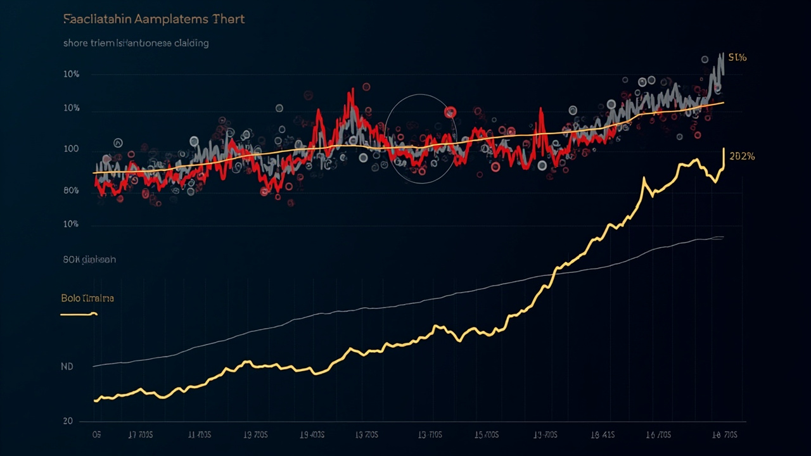
短线投机 vs 长线持有
习惯也是一样的——有志向的孩子，他的习惯是长线持有；没有志向的孩子，他的习惯是短线投机
高收入高净值的家长们，你们做投资看的是五年、十年、二十年
你们知道什么项目需要长线持有
Notes:
高收入高净值的家长们，你们做投资看的是五年、十年、二十年。你们知道什么项目需要长线持有。习惯也是一样的——有志向的孩子，他的习惯是长线持有；没有志向的孩子，他的习惯是短线投机。

Slide 9
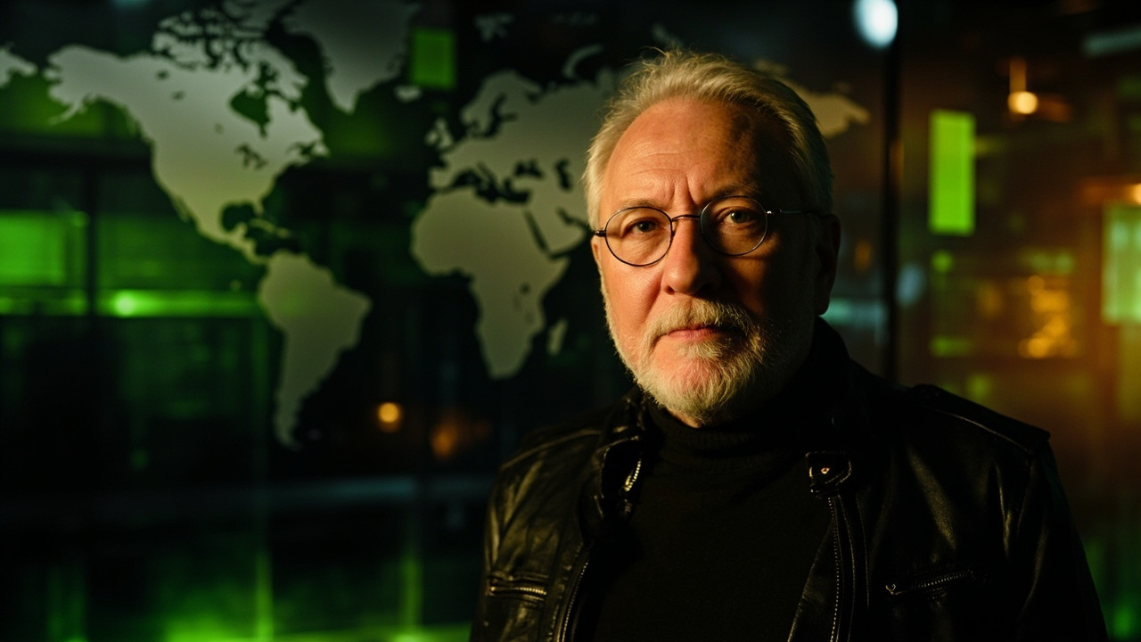
黄仁勋的子女培养
黄仁勋给孩子的，从来不是一张"每天要做什么"的清单，而是一个足以统领一生的战略方向
我们来看一个真实的例子
黄仁勋——英伟达的创始人
他对子女的培养，核心是什么
不是盯着他们每天几点起床，做多少作业
Notes:
我们来看一个真实的例子。黄仁勋——英伟达的创始人。他对子女的培养，核心是什么？不是盯着他们每天几点起床，做多少作业。他的女儿黄敏珊大学研究葡萄酒，毕业后在LVMH工作，后来读了MBA，最终进入英伟达担任高级总监。他的儿子黄胜斌学艺术与传媒，开了八年酒吧，后来读了MBA，进入英伟达机器人部门。
你们看到了什么？孩子们每个阶段的习惯在变、路径在变，但始终围绕着一个核心方向——继承和发扬家族的事业版图。黄仁勋给孩子的，从来不是一张"每天要做什么"的清单，而是一个足以统领一生的战略方向。

Slide 10
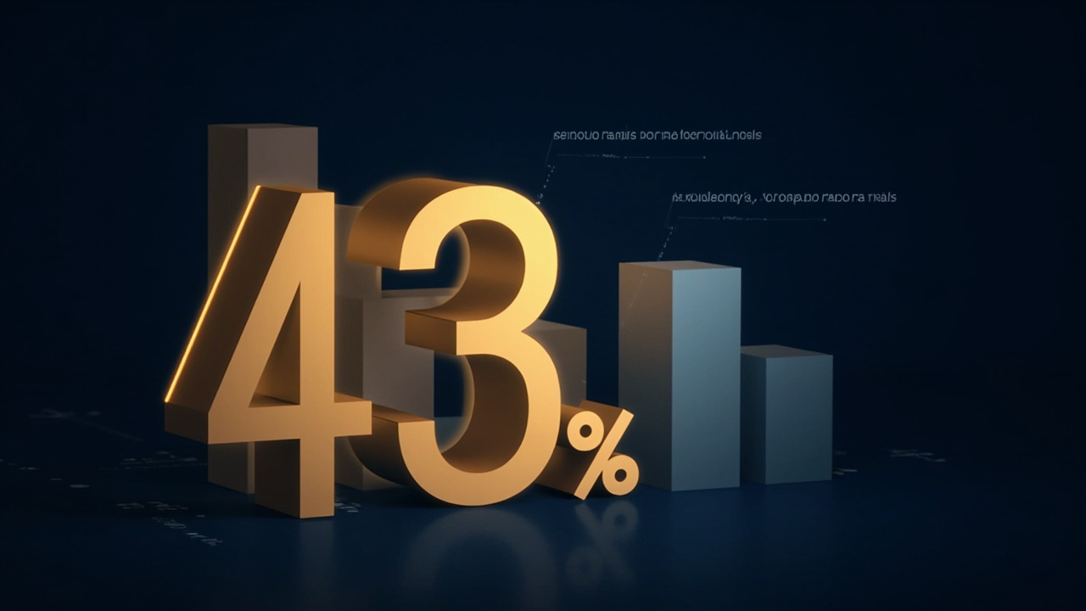
志向，是最大的复利
因为他从来没有为自己做过选择，他只是习惯了服从
瑞士信贷银行有一份研究报告指出：注重价值观传承的超高净值家族，财富延续性比纯粹注重财富管理的家族，高出43%
高收入高净值的家长们，你们对这个数字一定敏感
意味着志向，是最大的复利
反过来想——一个没有志向的孩子，哪怕今天看起来习惯再好——按时起床、按时作业、按时睡觉——你依然不能放心
Notes:
瑞士信贷银行有一份研究报告指出：注重价值观传承的超高净值家族，财富延续性比纯粹注重财富管理的家族，高出43%。43%。高收入高净值的家长们，你们对这个数字一定敏感。这意味着什么？意味着志向，是最大的复利。
反过来想——一个没有志向的孩子，哪怕今天看起来习惯再好——按时起床、按时作业、按时睡觉——你依然不能放心。因为一旦外部约束消失——上了大学、出了国、离开了你——他可能会彻底迷失。因为他从来没有为自己做过选择，他只是习惯了服从。

Slide 11

回到最初的画面
真正让你放心的，不是他几点起床、几时睡觉、有没有完成作业
各位高收入高净值的家长，回到我们在上篇开场时的那幅画面——一个不需要操心的孩子
让你放心的是——他有一个让他愿意早起的理由
那个理由，不是你强加给他的，是你帮他找到的
Notes:
各位高收入高净值的家长，回到我们在上篇开场时的那幅画面——一个不需要操心的孩子。现在你知道了。真正让你放心的，不是他几点起床、几时睡觉、有没有完成作业。让你放心的是——他有一个让他愿意早起的理由。那个理由，不是你强加给他的，是你帮他找到的。

Slide 12

你愿意花多少时间
高收入高净值的家长们，你们做企业，做投资，做管理，最擅长的就是做战略
那我现在问你一个问题：你愿意花几个月做一个企业的战略规划，那你愿意花多少时间，帮孩子做他的人生战略规划
志向，不是一个虚词
它是所有好习惯的根、是所有自律的源、是所有坚持的锚
Notes:
高收入高净值的家长们，你们做企业，做投资，做管理，最擅长的就是做战略。那我现在问你一个问题：你愿意花几个月做一个企业的战略规划，那你愿意花多少时间，帮孩子做他的人生战略规划？志向，不是一个虚词。它是所有好习惯的根、是所有自律的源、是所有坚持的锚。

Slide 13

教育不是雕刻，是唤醒
教育不是雕刻——不是把孩子刻成你想要的样子
教育是唤醒——唤醒那个孩子心里本来就有的火种
你的任务，不是做一个出色的雕刻家，而是做一个成功的点火者
高收入高净值的家长们，感谢你用13分钟的时间，和我一起走完了从"破"到"立"的完整旅程
希望你的孩子，能成为那个眼里有光、心里有远方、脚下有路的人
Notes:
教育不是雕刻——不是把孩子刻成你想要的样子。教育是唤醒——唤醒那个孩子心里本来就有的火种。你的任务，不是做一个出色的雕刻家，而是做一个成功的点火者。
高收入高净值的家长们，感谢你用13分钟的时间，和我一起走完了从"破"到"立"的完整旅程。希望你的孩子，能成为那个眼里有光、心里有远方、脚下有路的人。

